Slide 1
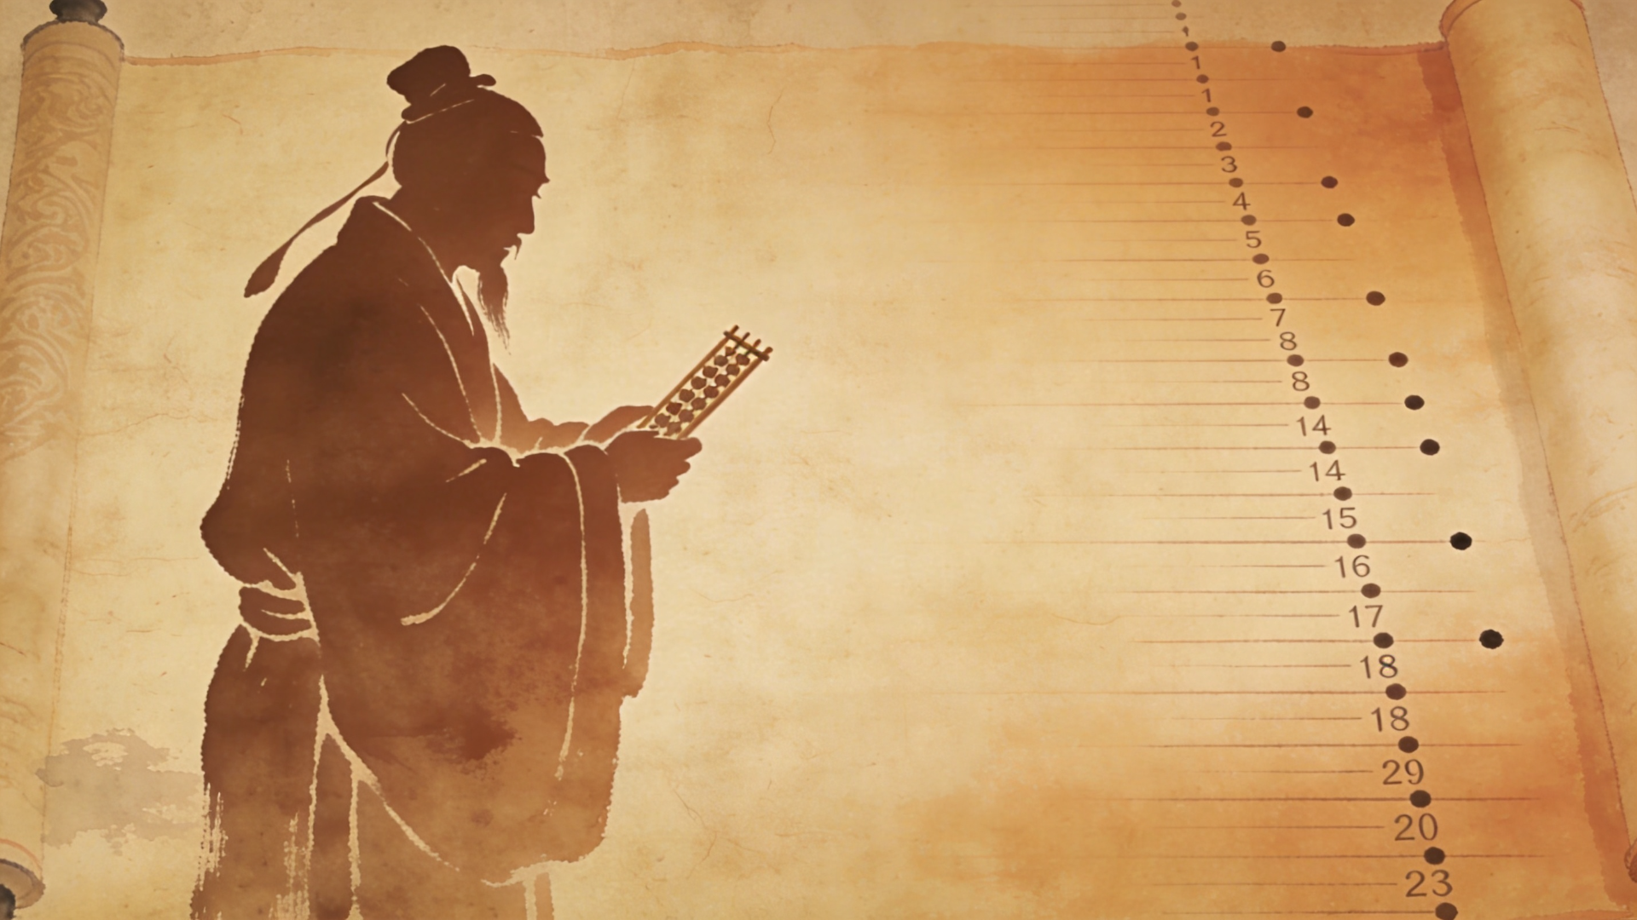

人 教 版 七 年 级 下 册 · 第 八 章
实数
从求微数法到数系完备
无理数的发现——数系的第三次扩充
古 之 算 者 · 穷 幽 极 微

Slide 2

第八章 · 实数
从求微数法到数系完备
数系
本章导航 CONTENTS
8.1
8.2
8.3
平方根
立方根
实数及其运算
平方与开平方
互逆运算
开立方运算
与平方根对比
无理数·实数分类
数轴一一对应
从刘徽求微数法到数系完备
实数
人教版 · 七年级下册
2 / 11

Slide 3


8.1 平方根
平方与开平方——互逆运算
◈
求微数法
◈
开方术

Slide 4

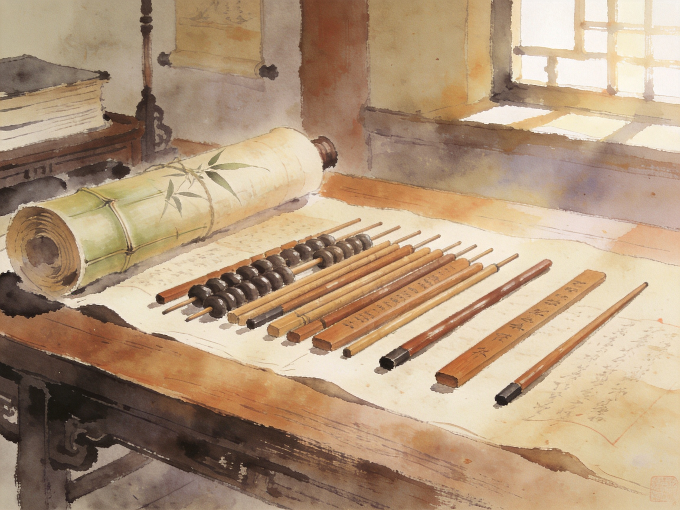
第八章 · 实数
引子：刘徽的“求微数法”
求 √2 的逼近过程
传统文化引入
刘徽（魏晋时期）在《九章算术注》中提出“求微数法”：
对于“开之不尽”的数，用10进小数无限逼近
①
1² = 1，2² = 4 → 1 < √2 < 2
②
1.4² = 1.96，1.5² = 2.25 → 1.4 < √2 < 1.5
③
1.41² = 1.9881，1.42² = 2.0164 → 1.41 < √2 < 1.42
刘徽 · 《九章算术注》· 公元3世纪
⋯
无限逼近，永无止境
刘徽的思想比欧洲早约 1200 年！
√2 = 1.414213562373…
无限不循环小数
算筹 · 魏晋 · 逼近思想
刘徽的“求微数法”是世界上最早的十进制无限逼近思想
人教版 · 七年级下册
|
第八章 实数
/ 11

Slide 5

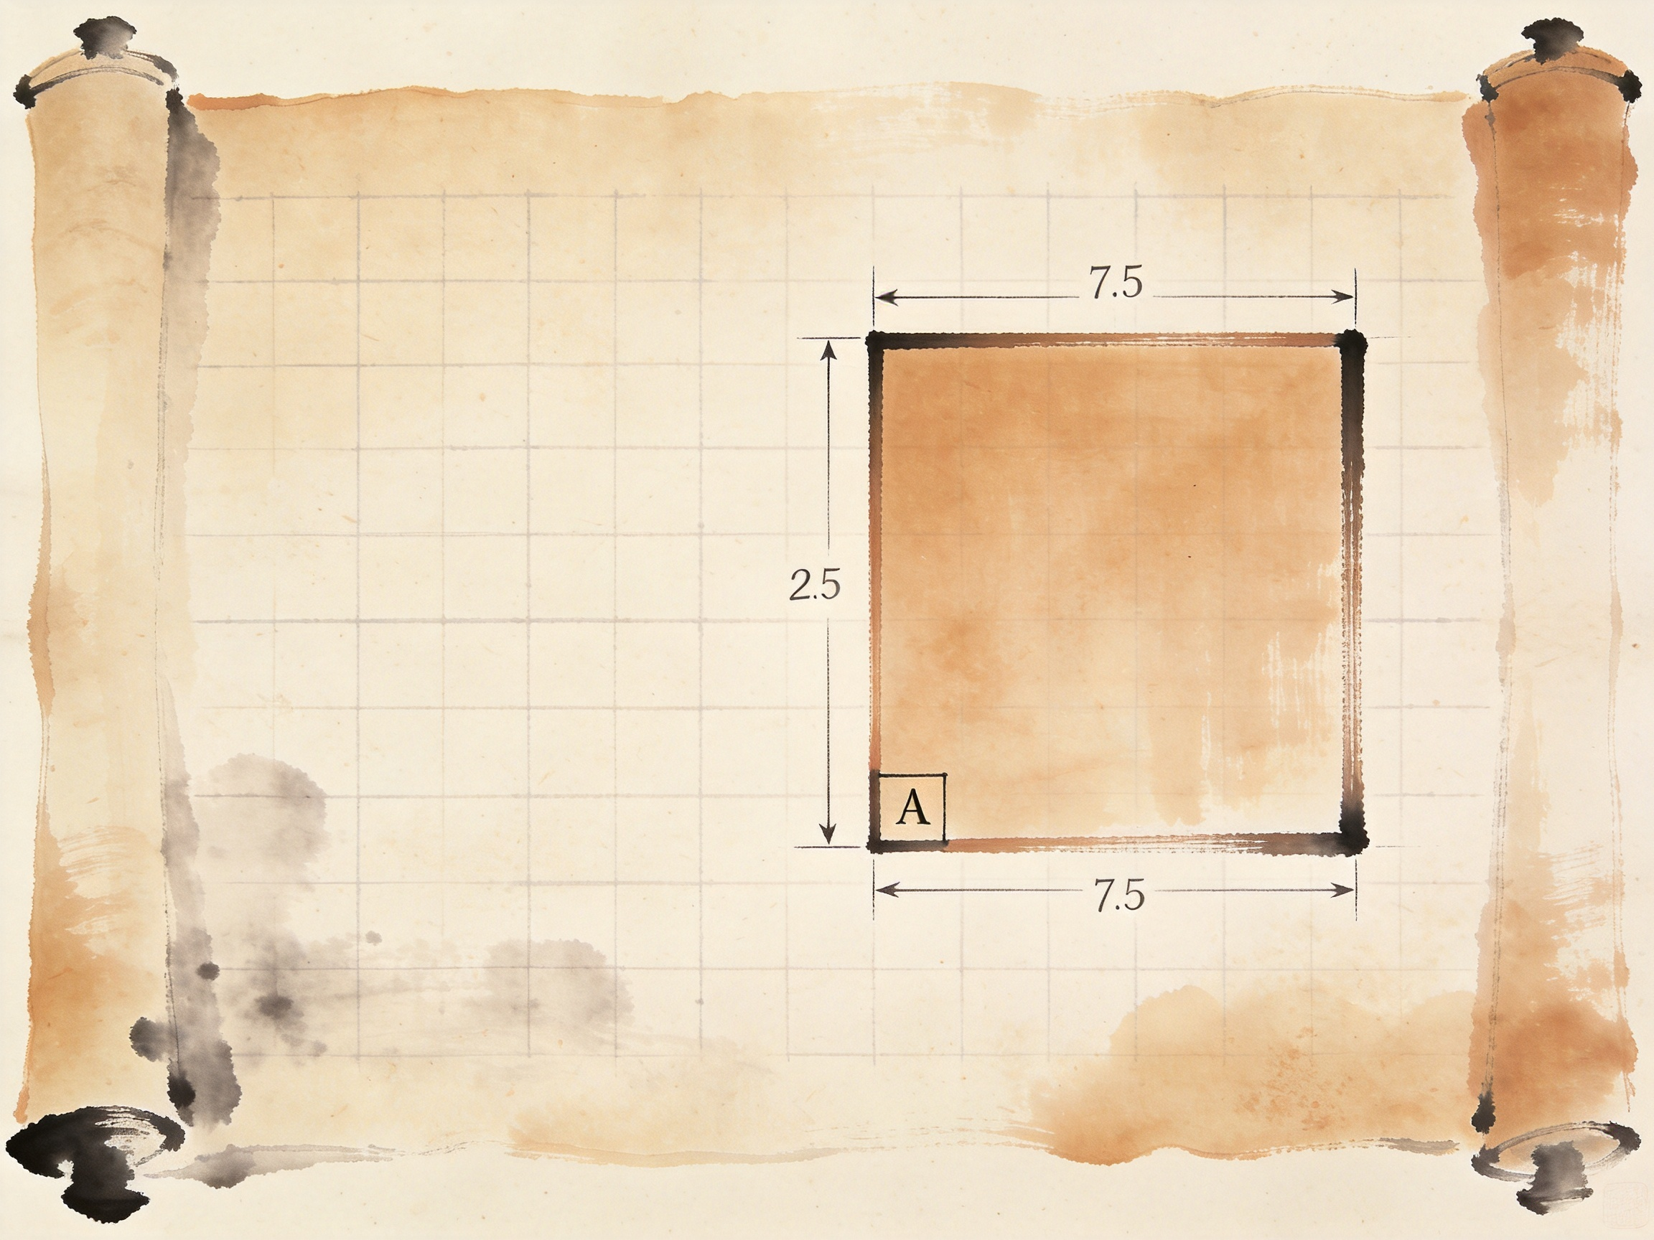
8.1 平方根
平方根的概念
定义
如果x² = a，那么x叫做a的平方根
记作：x = ±√a
示例
1
√64
=
8
-√64
=
-8
开平方：求一个数的平方根的运算
2
√0.01 = 0.1
正数有两个平方根，互为相反数
3
√(-4)² = √16 = 4
0 的平方根是 0
负数 没有平方根
数轴上的平方根 · 几何直观
配图示意
算术平方根
正数 a 的正的平方根 √a
注意：√a 表示算术平方根，±√a 表示平方根
规定：0 的算术平方根是 0
人教版 · 七年级下册
|
第八章 实数
/ 11

Slide 6

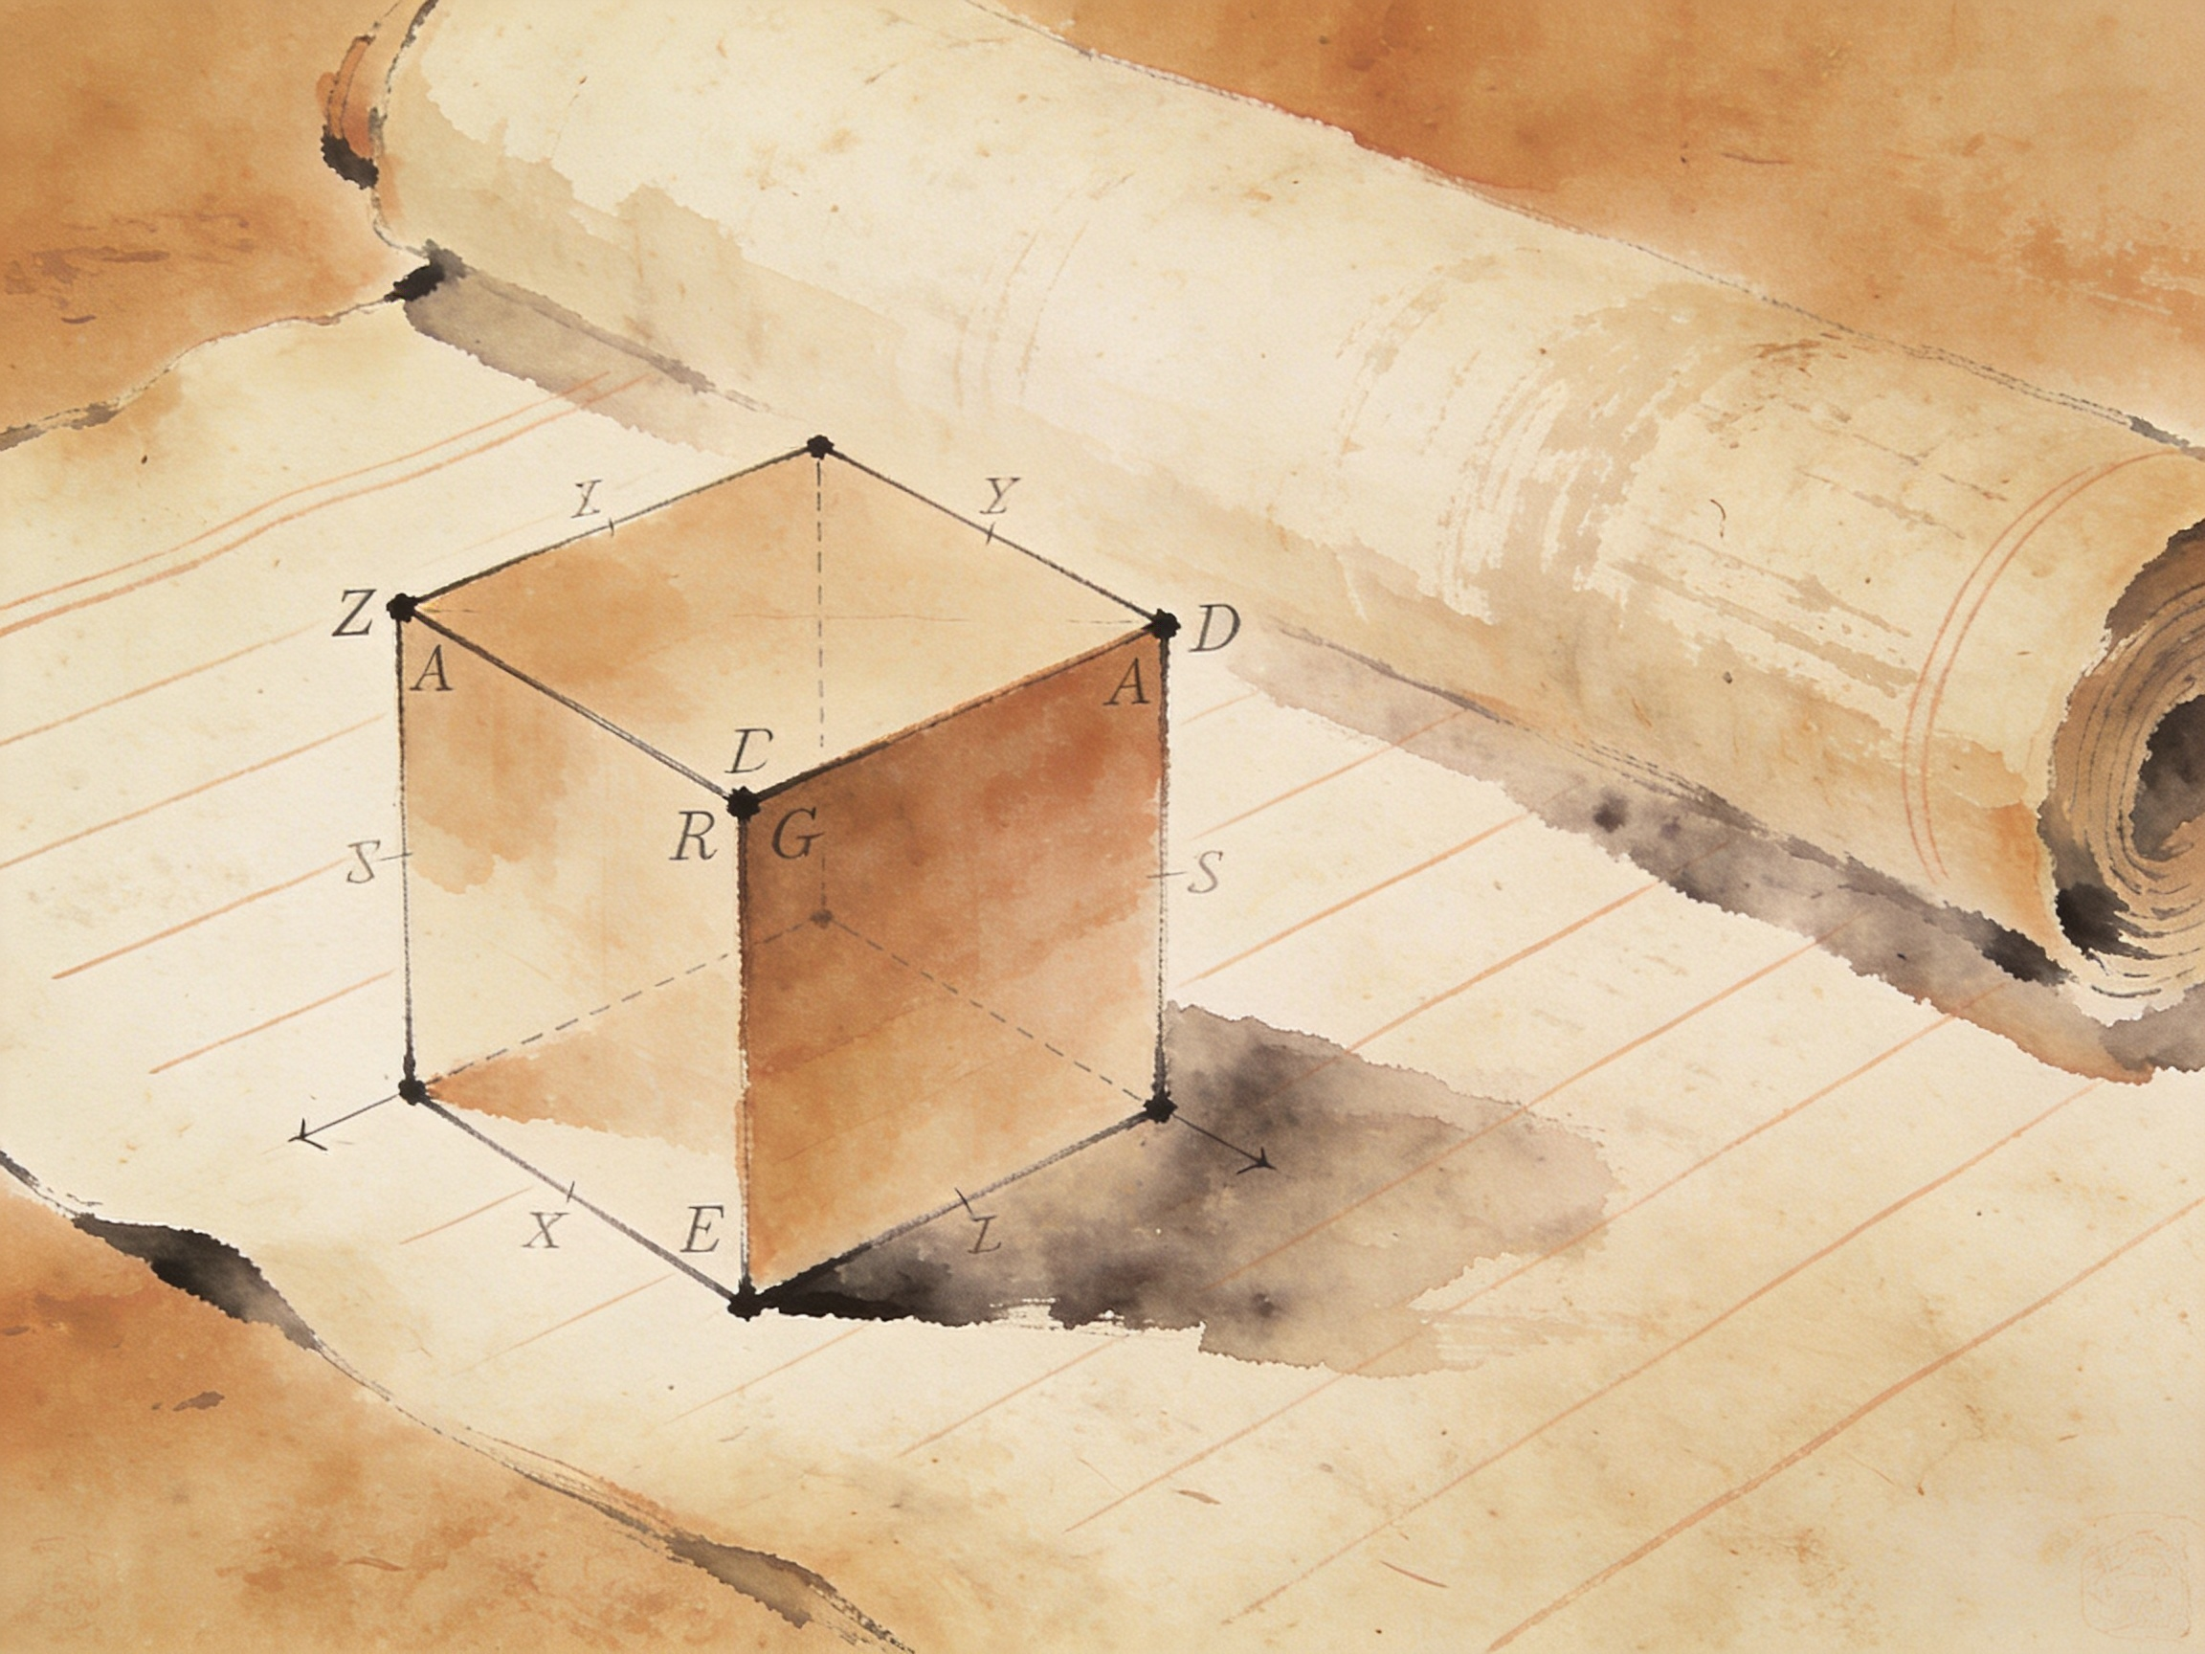
第八章 · 实数
立方根
立方根定义
平方根 vs 立方根
如果x³ = a，那么x叫做a的立方根
记作：³√a
平方根 (±)
立方根
✓正数有两个
✗负数没有平方根
✓任何数都有
✓唯一一个立方根
开立方：求一个数的立方根的运算
示例
³√8 = 2
³√−8 = −2
³√0.008 = 0.2
正数的立方根是 正数
负数的立方根是 负数
³√−0.008 = −0.2
0 的立方根是 0
性质：
³√−a
=
−³√a
任何数都有唯一一个立方根
人教版 · 七年级下册
|
第八章 实数
/ 11

Slide 7


8.3 实数及其简单运算
无理数——"不可名状"的数的千年追问
无理数
实无穷

Slide 8

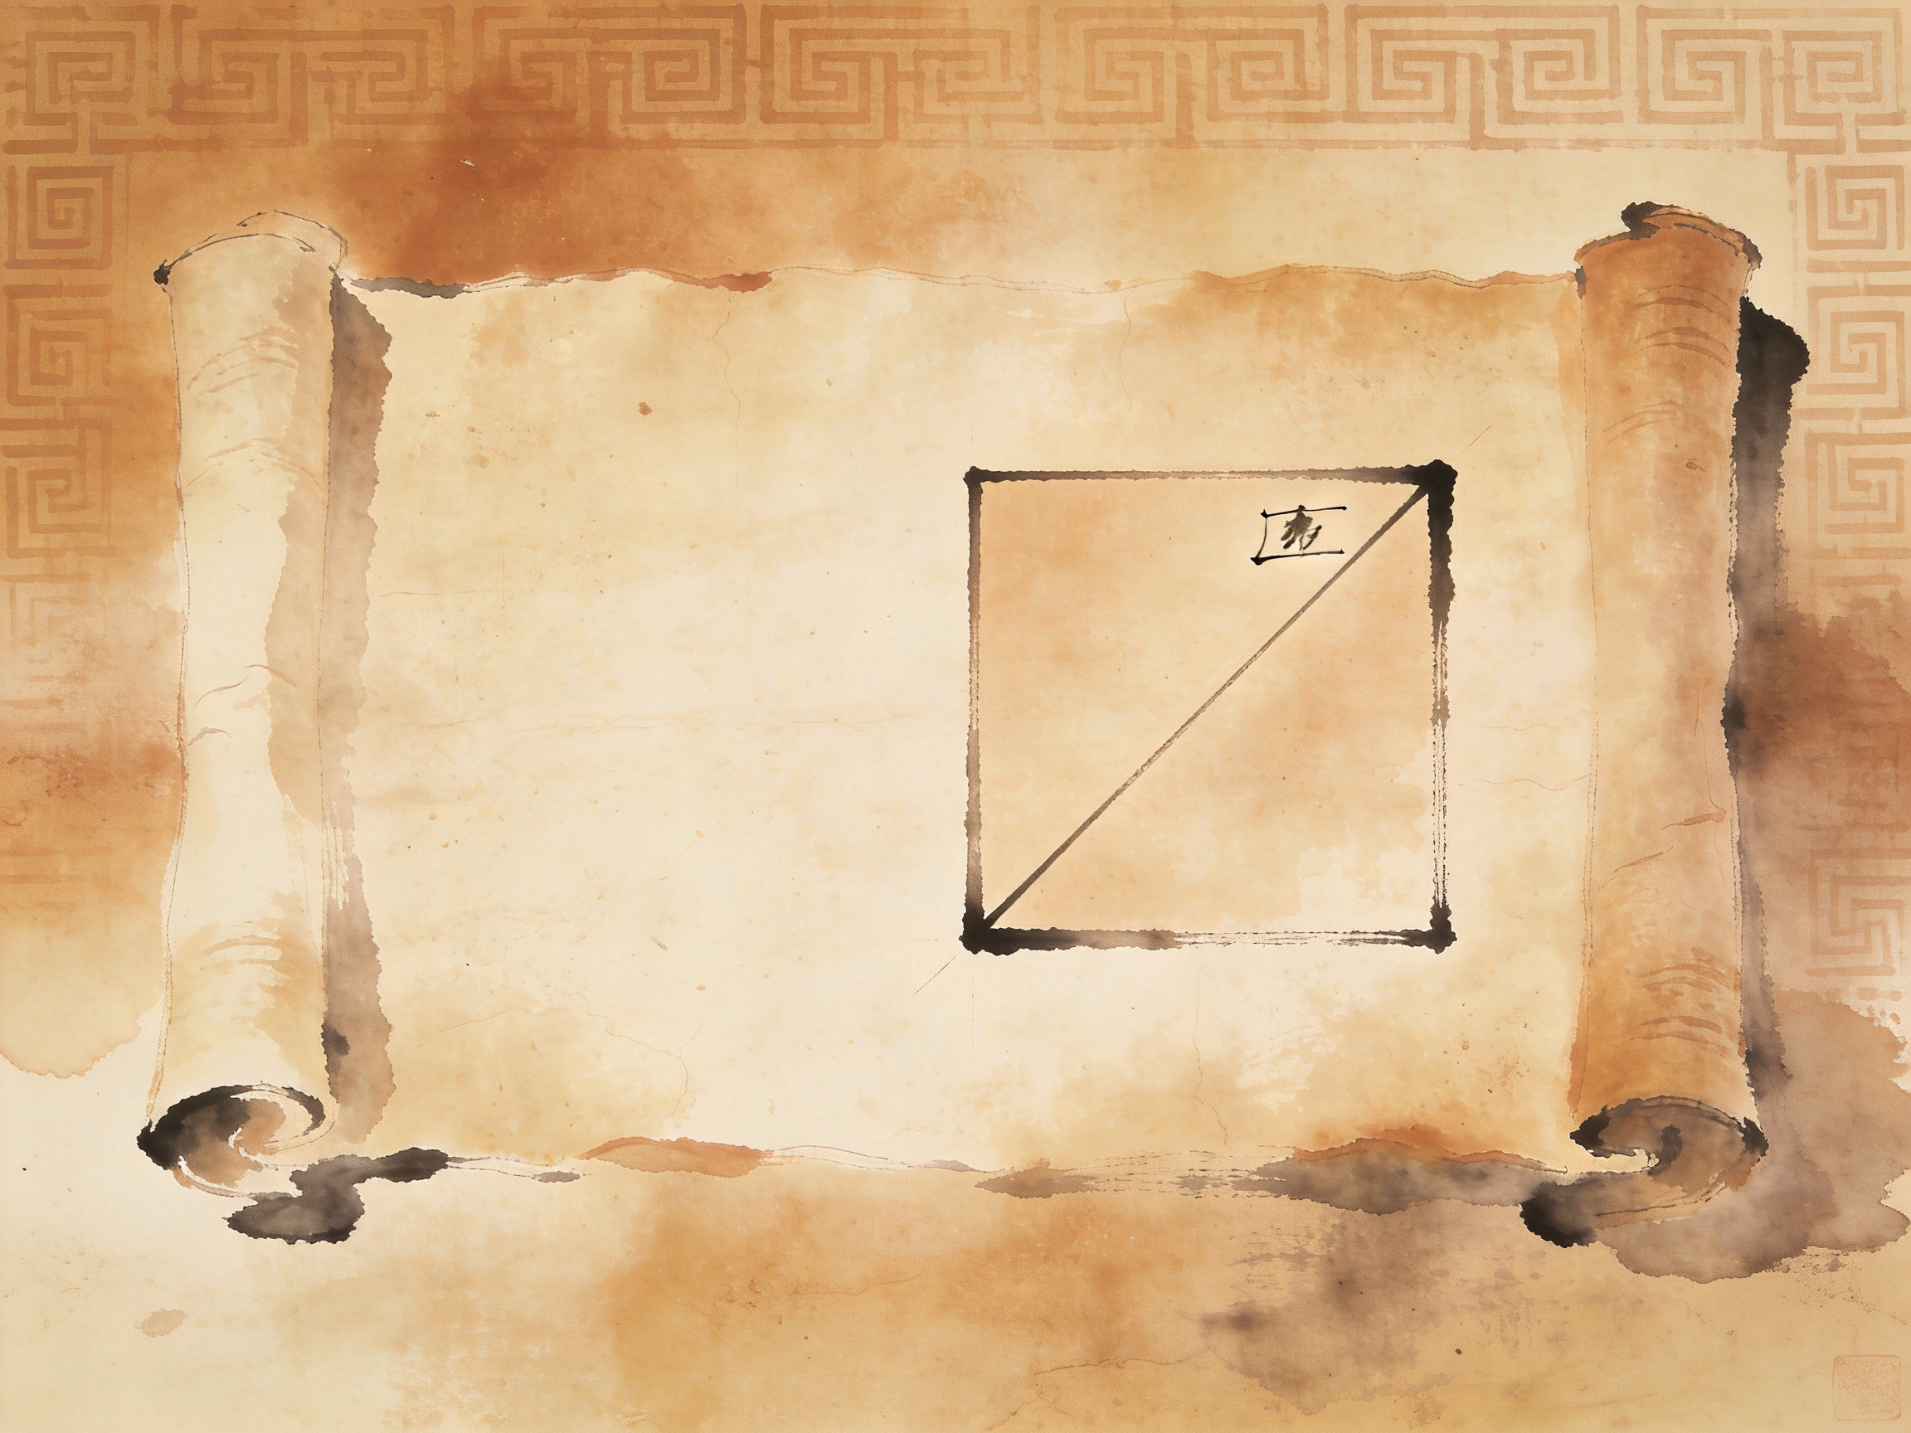
第八章 · 实数
无理数的发现——第一次数学危机
反证法证明 √2 是无理数
数学史话
“万物皆数”——古希腊毕达哥拉斯学派
认为一切量都可以用整数或整数之比表示。
①
假设 √2 是有理数，则存在互质整数 p, q
②
使 √2 = p/q，平方得 p² = 2q²
但边长为1的正方形对角线长√2，
无法表示为分数的形式！
③
p 为偶数，设 p = 2r，则 4r² = 2q²，q² = 2r²
④
q 也为偶数，与 p, q 互质矛盾！
∴
√2 不是有理数，它是无理数
这一发现动摇了学派的信仰根基，引发了第一次数学危机
危机持续 两千多年，直到19世纪才最终解决
√2 是无理数
无限不循环小数
毕达哥拉斯 · 约公元前500年 · 数学危机
反证法的经典应用，标志无理数的正式确立
人教版 · 七年级下册
|
第八章 实数
/ 11

Slide 9

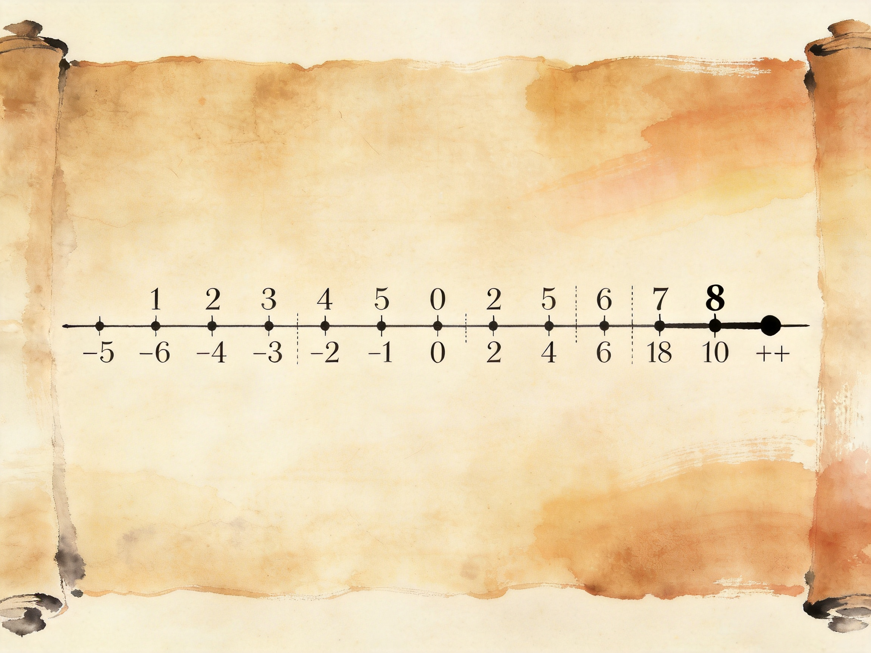
8.3 实数
实数的分类与数轴
实数分类结构
实数与数轴一一对应
实数
0
1
√2
π
3
有理数（有限小数或无限循环小数）
正整数
0
负整数
正分数
每个实数对应一个点
每个点对应一个实数
负分数
数系完备性的标志
无理数（无限不循环小数）
正无理数
如 √2, π
【文化链接】中国古代“面”表示开方开不尽的数
负无理数
如 -√3, -π
实数 = 有理数 ∪ 无理数
从有理数到无理数，数轴被“填满”——实数系完备
人教版 · 七年级下册
|
第八章 实数
/ 11

Slide 10

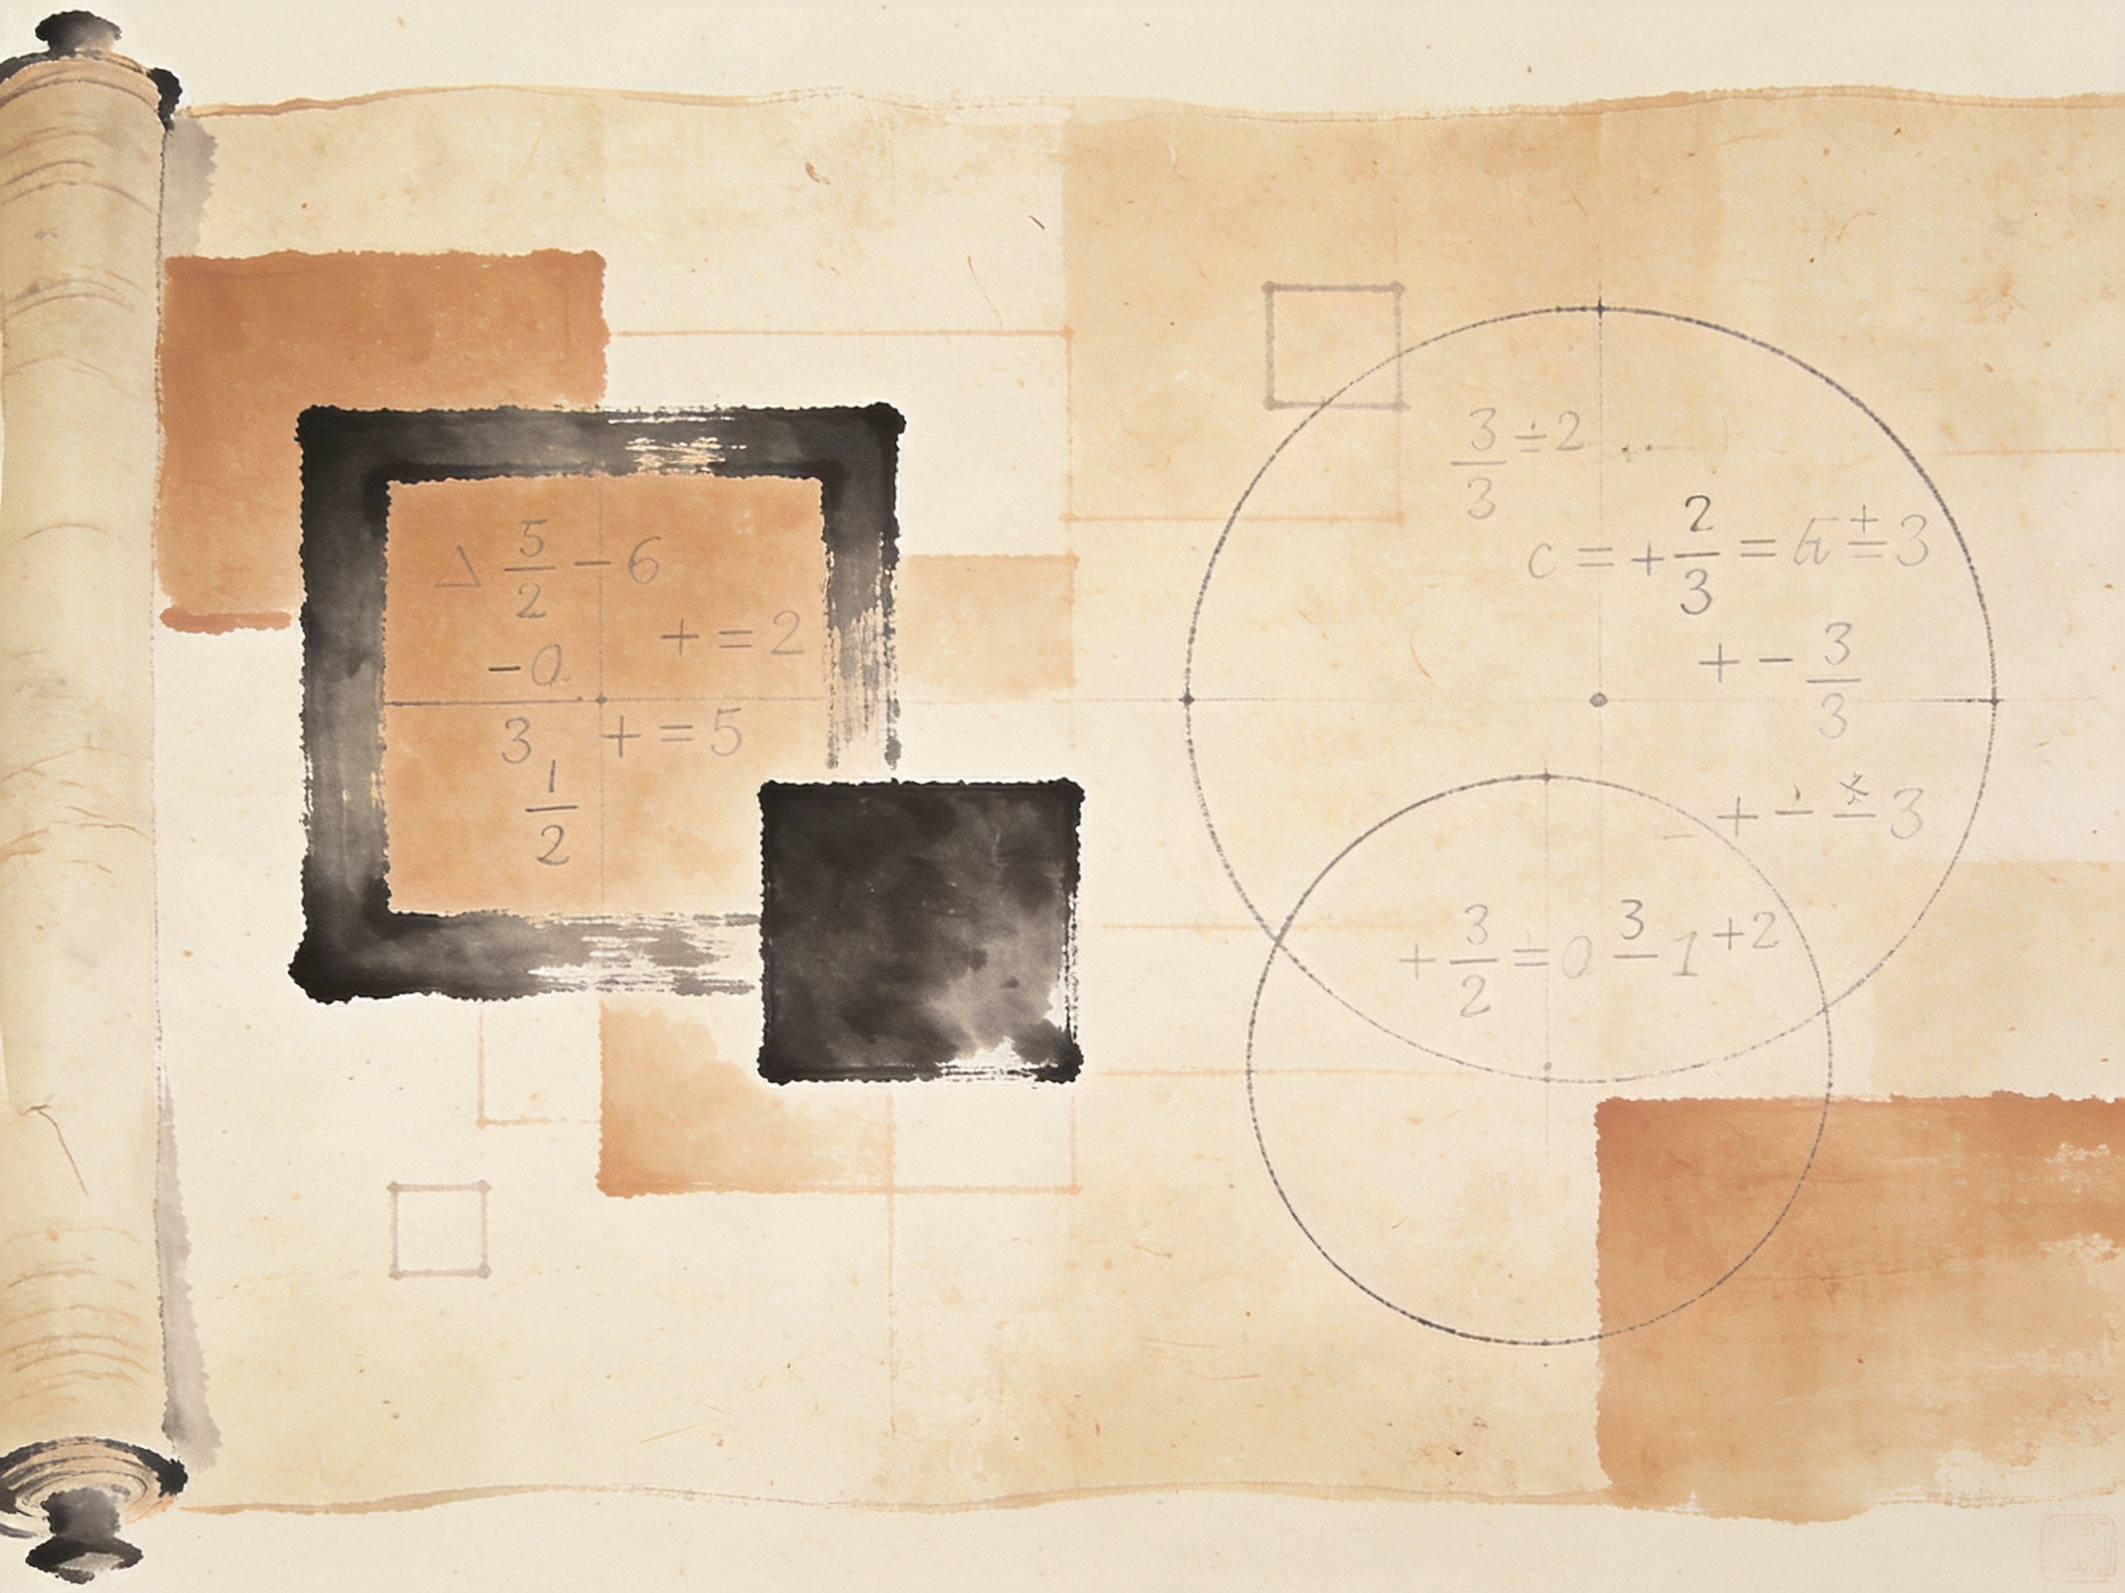
第八章 · 实数
实数的运算
相反数 · 绝对值
实数的运算
与有理数类似，a 的相反数是 -a
有理数的运算法则和运算律
同样适用于
实数
正实数的绝对值是 它本身
例：
3√3 + 2√3 =
5√3
负实数的绝对值是 它的相反数
0 的绝对值是 0
√3 + √2 − √2 =
√3
运算示例
近似计算
(√3 + √2) − √2 = √3
当需要近似值时，用有限小数代替无理数
3√3 + 2√3 = (3+2)√3 = 5√3
√5 − √7 ≈ 2.236 − 2.646 = -0.41
π · ³√3 ≈ 3.142 × 1.442 ≈ 4.53
近似计算中常用 π ≈ 3.142，√5 ≈ 2.236，³√3 ≈ 1.442
人教版 · 七年级下册
|
第八章 实数
/ 11

Slide 11
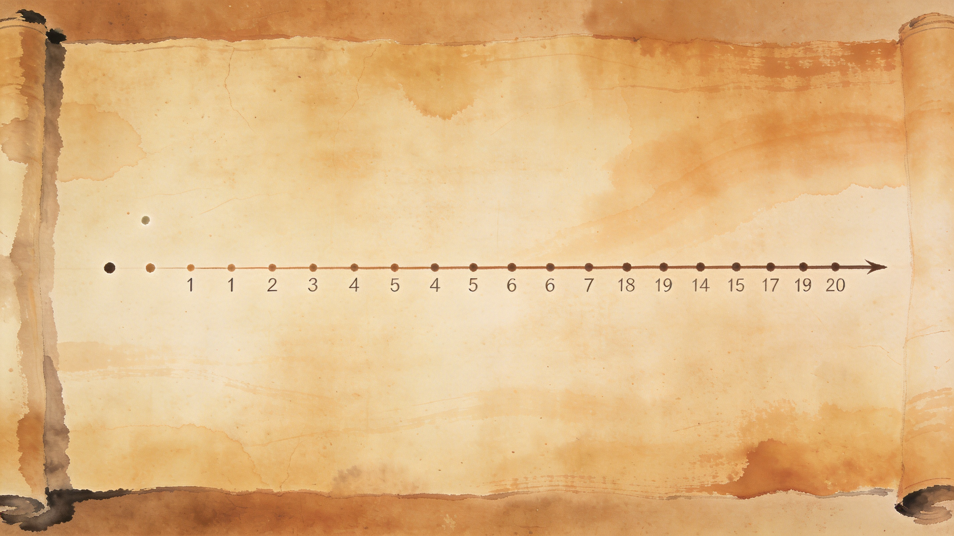
小结：数系的完备
自 然 数 → 有 理 数 → 实 数
平方根 · 立方根
无理数
实数
开平方与开立方
运算的引入
无限不循环小数
第一次数学危机
数轴与实数
一一对应
从刘徽的「求微数法」到实数的严格定义
从毕达哥拉斯的困惑到实数理论的完备
数系的扩充，是人类对数的认识的不断深化！
—— 数 系 完 备 · 万 理 归 一 ——

